Slide 1
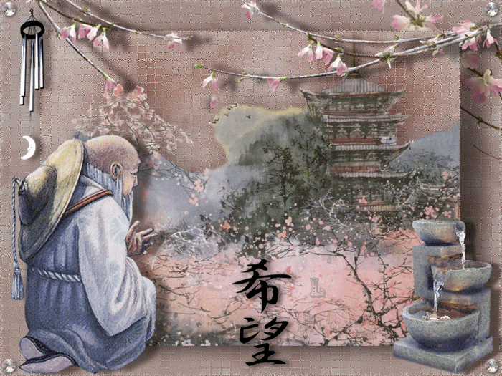
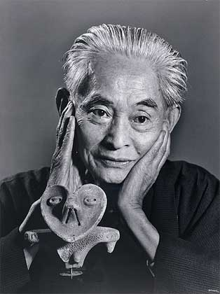
Ясунарі
Кавабата

Slide 2
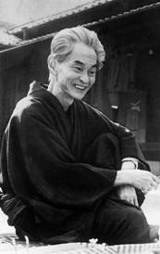
Ясунарі Кавабата народився 11 червня 1899 р. в Осаці в освіченій і багатій сім'ї. Його батько, лікар, помер, коли Ясунарі було усього 2 роки. Мати хлопчика пішла з життя через рік після смерті батька, на виховання його взяли дід і бабуся по материнській лінії. З самого дитинства Ясунарі мріяв бути художником, але у віці 12 років він таки вирішує стати письменником, і в 1914 р. починає писати автобіографічну розповідь, яка публікується в 1925 р. під назвою «Щоденник шістнадцятирічного».
На початку своєї письменницької діяльності Кавабата захоплюється ідеями західного модернізму і разом з іншими письменниками засновує в японській літературі напрям, що дістав назву неосенсуалізм (нагадує західний інтуїтивізм). Водночас не менш активно Кавабата намагається дотримуватись у своїх творах національної літературної та культурної традиції, ідеї якої у подальшій його творчості стануть домінуючими. Найзначнішим твором Кавабати вважається повість «Снігова країна» (1934-1947.

Slide 3
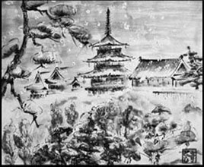
В 1931 р. Кавабата одружується з Хідеко й оселяється із дружиною в древній самурайській столиці Японії, у м. Камакура, на північ від Токіо, де в них народжується дочка. Літо вони звичайно проводили на гірському курорті Каруйдзава в котеджі західного типу, а взимку жили в будинку японського стилю в Дзусі.

Slide 4
Традиційна для Кавабати тематика — стосунки між людьми, вічні цінності буття, які розкриваються і в багатьох інших його творах 30-х років. Крім зазначеного вже твору «Снігова країна», це такі повісті, як «Тисяча журавлів» (1951), «Голос гір» (1954), «Давня столиця» (1962).
У 1960 р. за підтримки держдепартаменту США Кавабата здійснює турне по декількох американських університетах (в число яких входив і Колумбійський університет), де проводить семінари з японської літератури.
Наприкінці 60-х pp. Кавабата пориває з політичним нейтралітетом і разом з Місимою (письменником, кіноактором і політичним діячем правої орієнтації) і двома іншими письменниками підписує петицію проти «культурної революції» в комуністичному Китаї.

Slide 5
У1968 р. Кавабата здобув Нобелівську премію з літератури «за письменницьку майстерність, яка передає суть японської свідомості». Як перший японський письменник, що здобув Нобелівську премію, Кавабата в своїй промові сказав: «Все своє життя я прагнув до прекрасного і буду прагнути до самої смерті».
Окрім Нобелівської премії, Кавабата здобув також премію «За розвиток літератури» (1937), Літературну премію Академії мистецтв (1952). У 1954 р. він був прийнятий в Японську академію мистецтв, а в 1959 р. нагороджений Франкфуртської медаллю імені Гете. Крім того, в 1960 р. письменник отримав французький орден Мистецтва і літератури, премію Франції «За кращу іноземну книгу» і орден Культури від японського уряду в 1961 р.

Slide 6
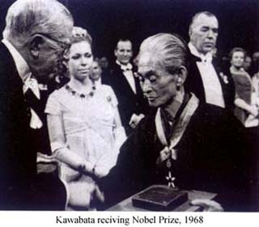

Slide 7
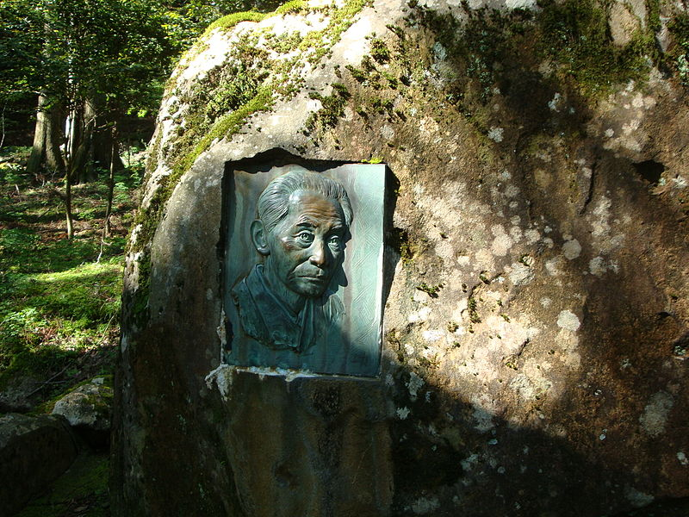
В 1970 р., після невдалої спроби організувати повстання на одній з японських військових баз, Місіма робить харакірі (ритуальне самогубство), а через два роки важкохворий Кавабата, що тільки-но вийшов з лікарні, де він проходив обстеження як наркоман.
16 квітня 1972 кінчає життя самогубством - він отруюється газом у себе будинку в Дзусі. Цей вчинок потряс всю Японію, увесь літературний світ. Оскільки письменник не залишив посмертної записки, мотиви самогубства залишилися неясними, хоча висловлювалися припущення, що, можливо, самогубство викликане аналогічним учинком його друга, що глибоко зачепив письменника.

